Slide 1

종합설계기획
Burniture
증강현실을 이용한 가구배치 시스템
Furniture Layout System using Augmented Reality
2010152003 김민수
2011151033 정지훈
2012151030 오장원

Slide 2
목차
개발 개요
관련 제품 및 차별성
구체적 기능 및 시나리오
시스템 구성도
시스템 설계
개발 환경
역할 분담 및 일정
참고 문헌 및 사이트

Slide 3
개발개요
지적사항
단순한 배치가 아니라 전기 콘센트 위치도 고려 해줘야 함
복잡한 가구도 배치가 가능 해야 함
마커를 통한 가구 크기의 정확성을 높일 필요가 있음
2차원 공간에서 가구 오브젝트를 자동으로 인식 할 수 있도록 접근

Slide 4
개발개요
답변사항
가구 배치 시, AR의 특성 상, 사용자가 콘센트 확인이 가능하기 때문에 추가 기능으로 적합하지 않다고 판단
복잡한 가구 배치 부분은 가구 오브젝트의 충돌체크 on/off 기능으로 구현
마커를 통한 가구 크기 정확성은 실험 결과, 높은 정확성을 보임
가구 인식 부분은 여러 정보와 방법을 구상 중에 있으나, 난이도 문제로 인하여 현재 작업 일정을 끝낸 뒤 해당 기능을 추가 하도록 함

Slide 5
개발개요
배경
가구를 구매하거나 배치할 때 가구의 무게와 크기로 인해 배치가 힘듦, 또 크기 측정이 어려움
목표
가구를 가구 객체를 통하여 배치가 가능
가구의 크기를 가구 객체를 통해 측정이 가능
충돌 체크 및 서버를 통한 공유 기능

Slide 6
관련 제품 및 차별성
 | Sensopia의 ‘HappyMeasure’ | Ikea의 ‘Catalog’ | Burniture
가구 크기측정 및 저장 가능 | O | X | O
배치가능 | O | O | O
마커 | 출력 해야함 | 없어도 이용가능 | 천원지폐 이용가능
벽 인식 | X | X | O
가구의 크기 출력 | X | X | O

Slide 7
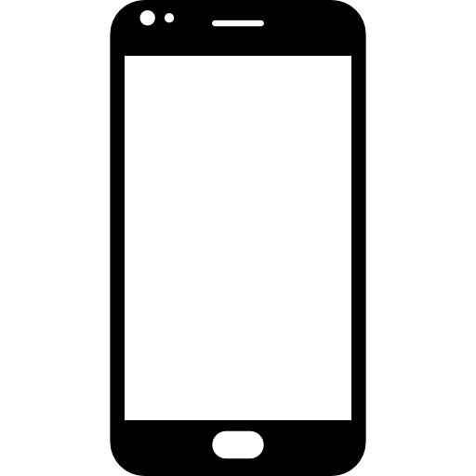
구체적 기능 및 시나리오
마커를 가구 근처에 배치한다

Slide 8
구체적 기능 및 시나리오
어플리케이션이 마커를 인식한다

Slide 9
구체적 기능 및 시나리오
육면체의 크기를 꼭지점으로 조절 할 수 있다

Slide 10
구체적 기능 및 시나리오
마커 위의 육면체의 꼭지점을 가구의 꼭지점에 맞춘다.

Slide 11
구체적 기능 및 시나리오
육면체의 꼭지점을 방의 모서리에 놓는다.

Slide 12
구체적 기능 및 시나리오
육면체의 꼭지점을 방의 모서리에 놓는다.

Slide 13
구체적 기능 및 시나리오
생성한 가구(객체)의 좌표와 방 좌표를 통해 충돌체크

Slide 14


구체적 기능 및 시나리오
통신을 통하여 다른 객체 가져올 수 있음
SERVER

Slide 15

시스템 구성도
Smart device
App(User)
Server
Object
Object
Firebase
가구의
크기 조절과 위치 이동
서버와 가구 객체 공유
가구의 크기 공유
가구 데이터 저장
Vuforia Engine
Marker
Vuforia
Marker
Vuforia
Cloud
Server
마커이미지 인식
가구 측정 도구 생성
마커 이미지 전송
마커 이미지 저장

Slide 16
시스템 설계
MainMenu
Measure
Furniture
Furniture
Layout

Slide 17
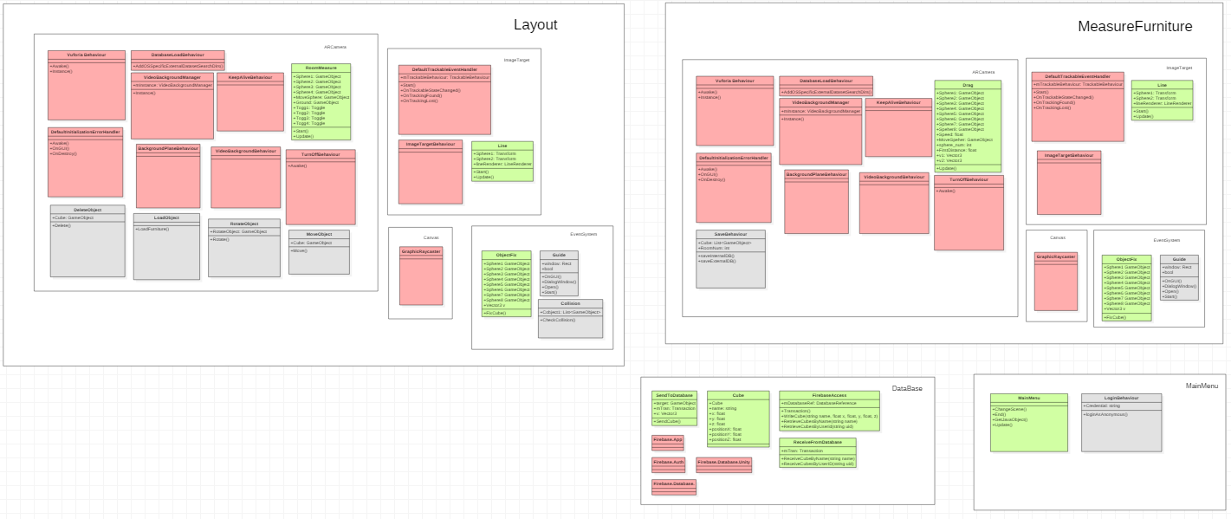
시스템 설계
API
구현
미구현

Slide 18
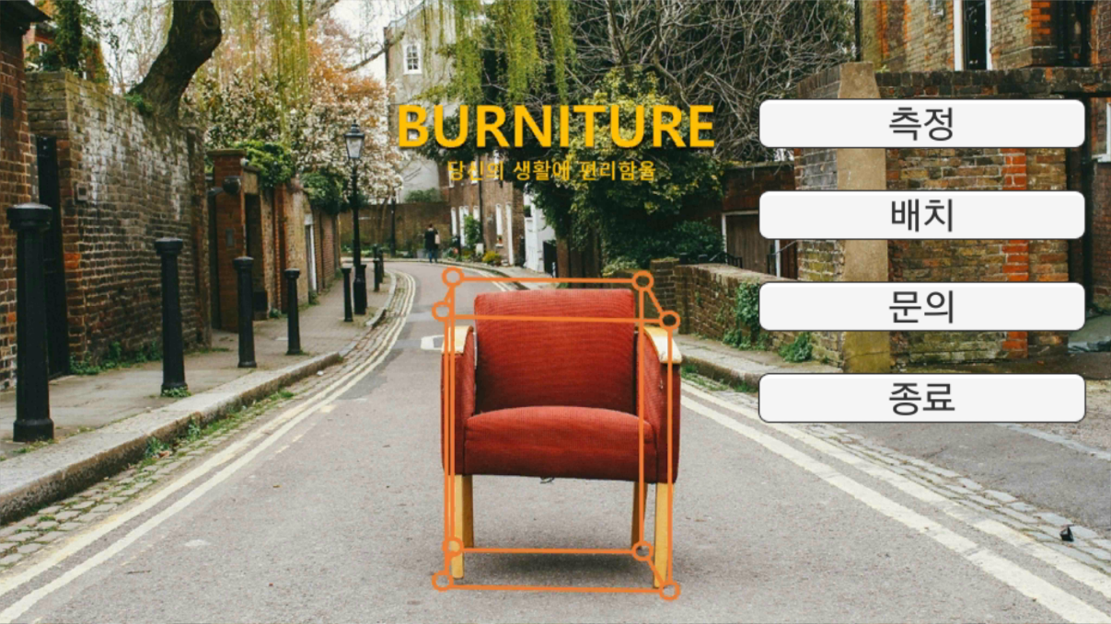
시스템 설계
MainMenu
각 scene으로
넘어가는 초기화면

Slide 19
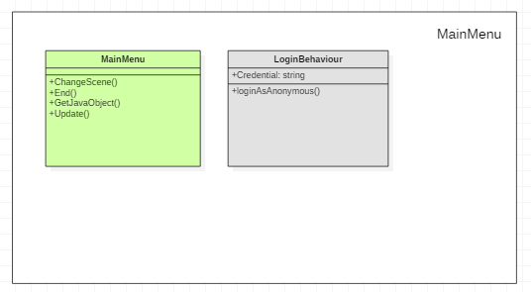
시스템 설계
MainMenu
 | 이름 | 구분 | 설명
1 | Application.LoadLevel(sceneName) | method | Scene변환의 사용되는 메소드이다.
2 | Application.Quit() | method | App종료 메소드이다.

Slide 20
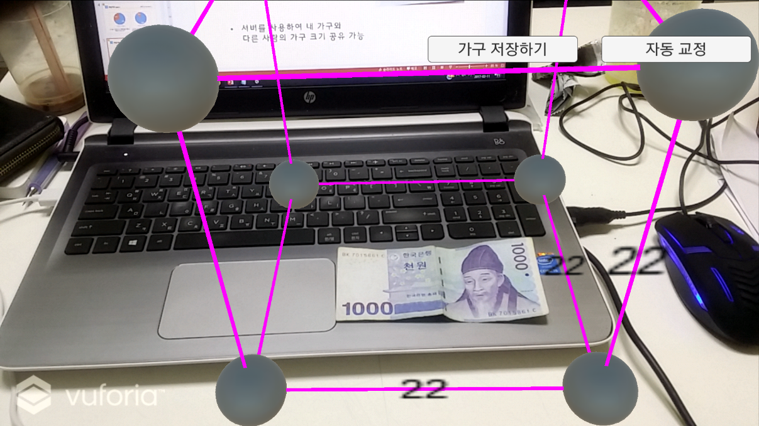
시스템 설계
MeasureFurniture
가구의 크기를 측정하고,
가구 객체를 저장하는 scene

Slide 21
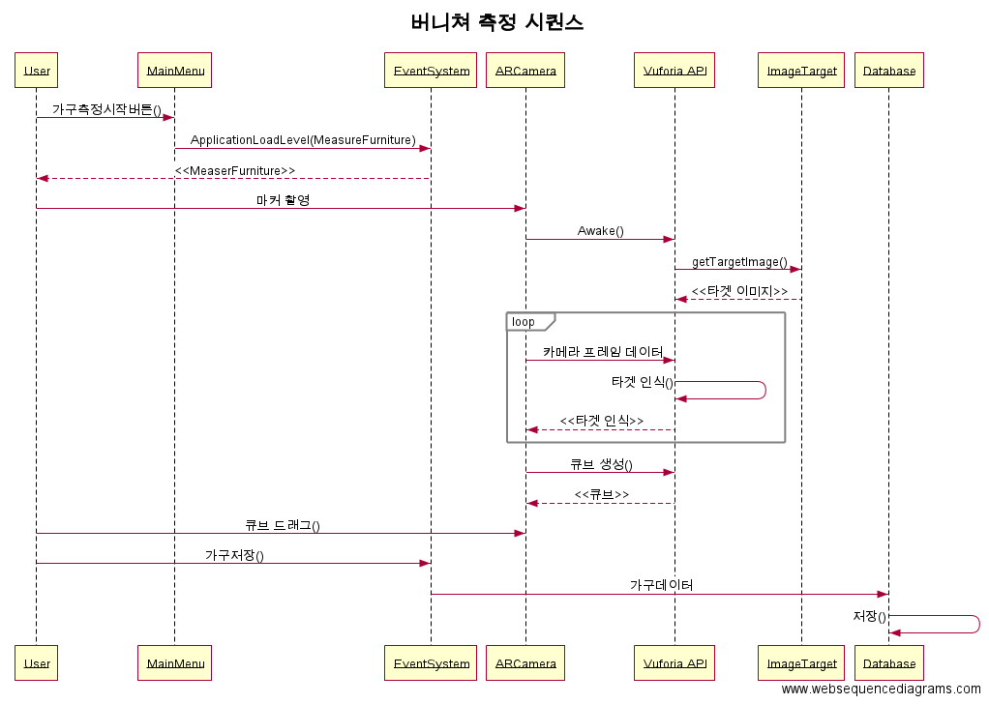
시스템 설계
MeasureFurniture

Slide 22
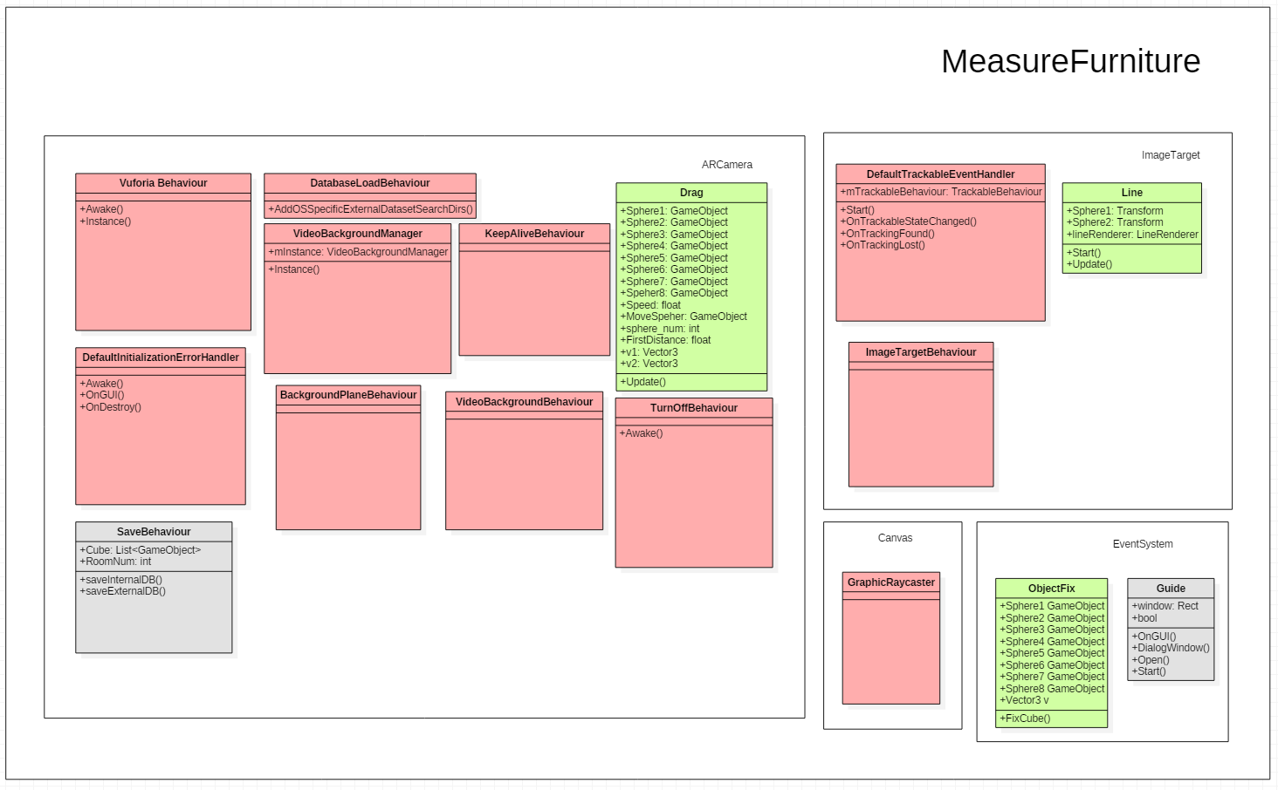
시스템 설계
MeasureFurniture

Slide 23
시스템 설계
MeasureFurniture
 | 이름 | 구분 | 설명
1 | Input.touchCount | Variable | 화면 상의 터치된 손가락의 개수이다.
2 | Camera.main | Class | 메인 카메라
3 | Camera.main.ScreenPointToRay(new Vector3( float x, float y, float z)); | method | 화면안의 객체의 위치를 저장한다. (Vector3의 좌표가 Ray의 맞는 지 체크)
4 | Input.GetTouch(int x) | method | x번째 터치된 점의 정보를 갖고 있는 클래스를 반환한다.
5 | Input.GetTouch(int x).position | Variable | x번째 터치된 점의 위치 정보를 갖고 있는 변수이다.

Slide 24
시스템 설계
MeasureFurniture
자동 교정 알고리즘

Slide 25
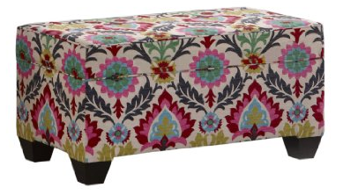
시스템 설계
MeasureFurniture
가구 사진 알고리즘
각 픽셀에서 RGB를
스캔

Slide 26
시스템 설계
MeasureFurniture
Burniture
마커 촬영
<<extend>>
마커 인식
<<include>>
가구 객체 생성
사용자
가구 객체 회전
<<extend>>
가구 객체 조작
가구 객체 크기 조절
<<include>>
가구 객체크기 표시
<<extend>>
자동 교정
<<include>>
가구 객체 저장
<<extend>>
외부 DB 저장
<<extend>>
내부 DB 저장

Slide 27
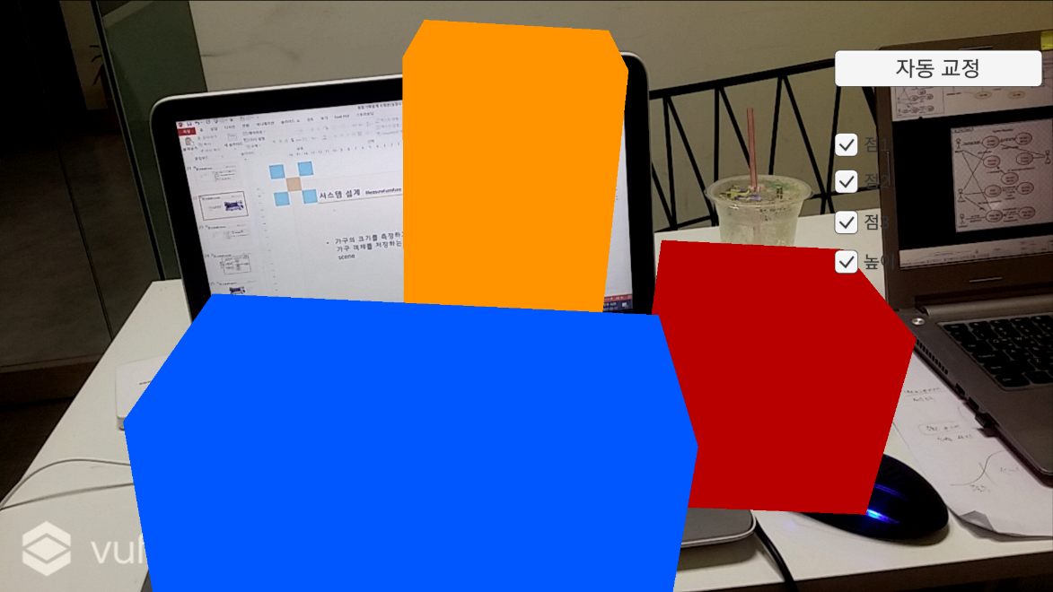
시스템 설계
FurnitureLayout
가구 객체를 불러와
배치하는 scene

Slide 28
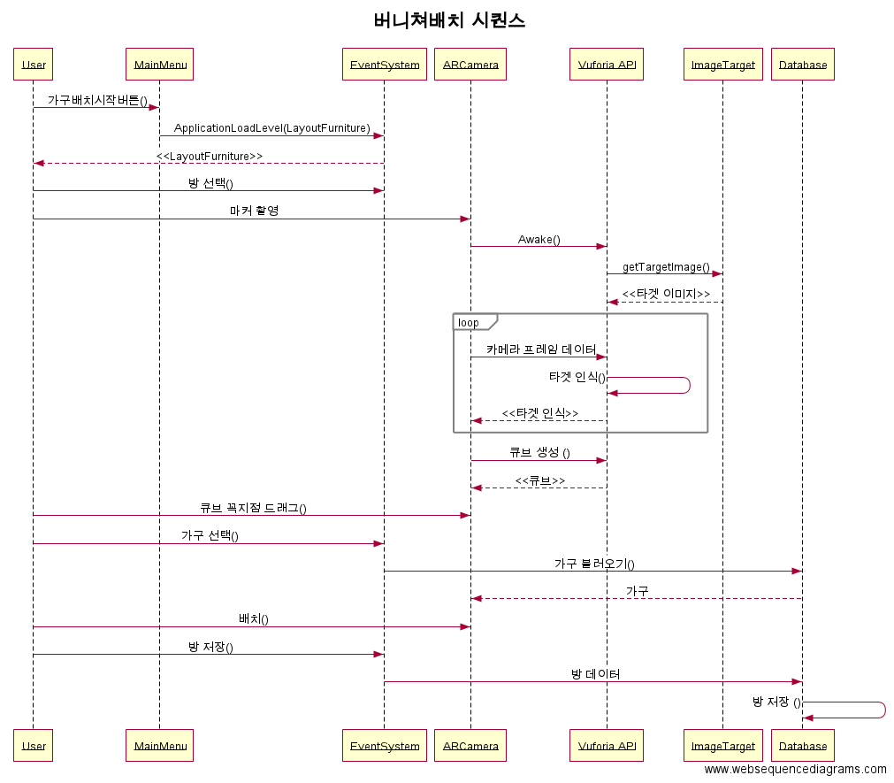
시스템 설계
FurnitureLayout

Slide 29
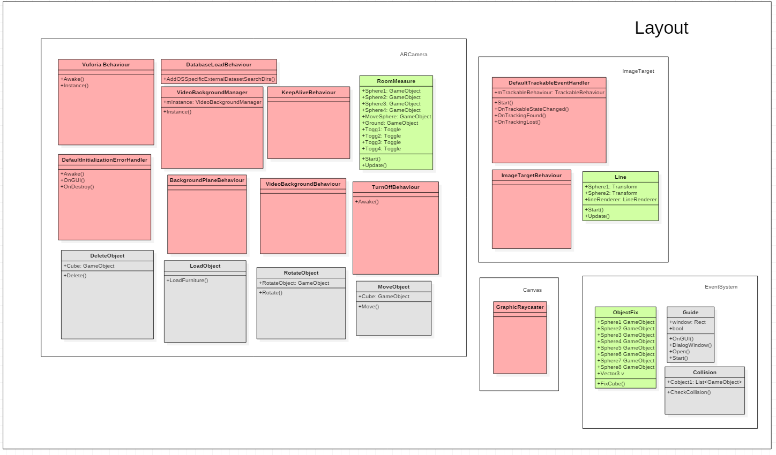
시스템 설계
FurnitureLayout

Slide 30
시스템 설계
FurnitureLayout
 | 이름 | 구분 | 설명
1 | Input.touchCount | Variable | 화면상의 터치된 손가락의 개수이다.
2 | Camera.main | Class | 메인 카메라
3 | Camera.main.ScreenPointToRay(new Vector3( float x, float y, float z)); | method | 화면안의 객체의 위치를 저장한다. (Vector3의 좌표가 Ray의 맞는 지 체크)
4 | Input.GetTouch(int x) | method | x번째 터치된 점의 정보를 갖고 있는 클래스를 반환한다.
5 | Input.GetTouch(int x).position | Variable | x번째 터치된 점의 위치 정보를 갖고 있는 변수이다.

Slide 31

시스템 설계
FurnitureLayout
사용자 UI 알고리즘
1
2
Δy
3
4
Δx
Δy
3
4
y = 0
Ray
z
1
2
Δx

Slide 32
시스템 설계
FurnitureLayout
콘센트 및 전기 스위치 위치 조정 알고리즘

Slide 33

시스템 설계
FurnitureLayout
가구 자동 배치 알고리즘
자동 배치 ON
자동배치로 점선과 실제 있는 곳을 보여준 후
사용자가 원하는 곳 터치 시 해당 위치로
자동 배치

Slide 34
시스템 설계
FurnitureLayout
Burniture
마커 촬영
<<extend>>
마커 인식
<<include>>
방 객체
생성
사용자
방 객체
조작
<<extend>>
방 객체
크기 조절
외부 DB
조회
<<include>>
<<extend>>
객체 불러오기
가구 객체 생성
내부 DB
조회
<<extend>>
<<extend>>
외부 DB 저장
방 저장
내부 DB 저장
<<extend>>

Slide 35
시스템 설계
DataBase
FireBase
NoSQL적인 특징을 가짐
데이터를 Key-Value 쌍으로 가짐
고정된 스키마를 갖지 않아 저장 구조가 유동적
Foreign key를 사용하지 않아 join등의 연산이 없음
특정 용도에 특화되어 있음
(채팅, 메시지, 뉴스 피드와 같은 기능 구현에 유리)

Slide 36
시스템 설계
DataBase
UserID
UserID
└User1
└User2
└User3
User1
└Rooms
└Furniture
Rooms
└MyRoom
└YourRoom
MyRoom
└Chair
└Desk
Furniture
Furniture
└Chair
└Desk
└Closet
Chair
└length_X
└length_Y
└length_Z
└Axis_X
└Axis_Y
└Axis_Z

Slide 37
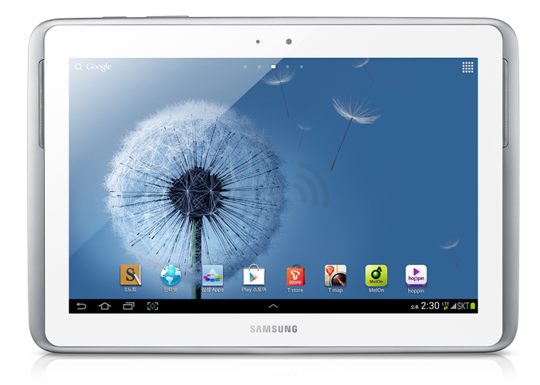
개발 환경
RAM | 1.5GB
ROM | 32GB
CPU | Exynos Quad-Core 1.2GHz
Samsung GalaxyNote10.1

Slide 38


개발 환경
운영체제 | Windows10
언어 | Java, C#, SQL
통합개발환경 | Unity
사용 엔진 | Vuforia

Slide 39
개발 환경
GitHub
https://github.com/Minsoo-kim92/SkullWater
팀원별 GitHub ID
김민수 // vibrio0102@gmail.com
정지훈 // stoooooping@gmail.com
오장원 // sda362002@naver.com

Slide 40
역할 분담 및 일정
 | 정지훈 | 김민수 | 오장원
자료수집 | 전체적 알고리즘 관련 제품의 알고리즘 | 서버 조사 설계 패턴 조사 | 유니티 사용법 관련 제품 조사
설계 | 벽 체크 알고리즘 | 서버와 데이터베이스 설계 | 육면체 생성 및 크기 조절 알고리즘
구현 | 벽 체크 알고리즘 구현 | 데이터베이스 구현 | 육면체 생성 및 크기 조절 알고리즘
기타 | 일정관리 버전관리 | 일정관리 | 문서관리
테스트 | 크기 측정 알고리즘 정확도 테스트 벽 체크 알고리즘 UI, 정확도 테스트 UI의 편리성 테스트 통합테스트 및 유지보수

Slide 41
역할 분담 및 일정
항 목 | 추진 사항 | 12월 | 1월 | 2월 | 3월 | 4월 | 5월 | 6월 | 7-9월
요구사항 정의 | - 요구사항 정의 및 분석 - 요구사항 명세
설계 | - 시스템 설계 - 알고리즘 설계
유니티 기능 구현 | - 벽 충돌 구현 - 가구 크기 측정 구현
서버 기능 구현 | - 가구 객체 통신 구현
통합 | - 유니티와 서버 기능 통합
테스트 및 버그수정 | - 유니티 환경 테스트 - 서버 통신 테스트
문서화 및 발표 | - 제안서 발표, 최종발표 - 졸업작품 중간보고서 작성
프로토타입 데모 | - 프로토 타입 데모

Slide 42
참고 문헌 및 사이트
◎ https://developer.vuforia.com/
◎ https://unity3d.com/kr/
◎ http://www.dbpia.co.kr/

Slide 43
Q&A

Slide 44
감사합니다

